Slide 1
DOSIFICACIÓN DE MEDICAMENTOS EN PACIENTES CON ALTERACIÓN DE LA FUNCIÓN RENAL (I) Vol 32, nº 2 2024

Slide 2
Sumario
INTRODUCCIÓN
DEFINICIÓN DE LA ENFERMEDAD RENAL CRÓNICA (ERC)
ESTIMACIÓN DE LA FUNCIÓN RENAL
FÓRMULAS PARA EL AJUSTE POSOLÓGICO DE FÁRMACOS
CLASIFICACIÓN DE LA ERC (ESTADIAJE)
RECOMENDACIONES GENERALES PARA LA PRESCRIPCIÓN EN PACIENTES CON ERC
RECOMENDACIONES DE AJUSTE POSOLÓGICO DE MEDICAMENTOS EN LA ERC
ANTIAGREGANTES
ANTICOAGULANTES Y HEPARINAS DE BAJO PESO MOLECULAR (HBPM)
HIPOGLUCEMIANTES
CARDIOVASCULAR
HIPOLIPEMIANTES
ANALGÉSICOS

Slide 3
INTRODUCCIÓN
La enfermedad renal crónica (ERC) es un importante problema de salud pública a nivel mundial
su detección precoz se considera como una prioridad sanitaria de primer orden para establecer estrategias de prevención a estadios más avanzados de la enfermedad y de sus complicaciones
España muestra una prevalencia de ERC en cualquiera de sus estadios del 15,1% en población general (estudio ENRICA), similar al de la población atendida en asistencia primaria (estudio IBERICAN)
La ERC:
es más frecuente en hombres que en mujeres
aumenta con la edad y en pacientes con enfermedad cardiovascular
la prevalencia aumenta con la agregación de factores de riesgo cardiovascular
El deterioro de la función renal puede afectar a la seguridad y a la eficacia de los medicamentos
el ajuste de la dosis en la insuficiencia renal es fundamental para garantizar la eficacia y/o evitar la toxicidad de fármacos con estrecho margen terapéutico y de eliminación renal.
algunos fármacos son potencialmente nefrotóxicos y pueden afectar por sí solos o en asociación con otros, a la función renal
El objetivo de este INFAC es actualizar la información del boletín del año 2014 sobre la dosificación de medicamentos en la ERC

Slide 4
DEFINICIÓN DE LA ERC
La ERC se define como la presencia de alteraciones de estructura o función renal durante un periodo superior a tres meses, siendo los criterios diagnósticos:
El descenso de la tasa del filtrado glomerular (FG) (<60 ml/min/1,73 m2)
la presencia de lesión o daño renal
Un solo criterio de los dos anteriores es suficiente para diagnosticar ERC,
La presencia de marcadores de lesión renal es imprescindible para catalogar a un paciente con ERC si su FG es >60 ml/min/1,73 m2
En este boletín utilizaremos la terminología del consenso de la SEN, filtrado glomerular, ya que está ampliamente extendida en nuestro entorno
El intervalo del FG asociado a un aumento de la mortalidad es distinto según la edad

Slide 5
ESTIMACIÓN DE LA FUNCIÓN RENAL
El FG es el mejor índice para valorar la función renal. Su valoración permite la identificación y clasificación en estadios de la ERC, así como monitorizar su progresión
En la evaluación de la función renal, la medida de la concentración sérica de creatinina y/o cistatina C debe acompañarse de una ecuación de estimación del FG o filtrado glomerular estimado (FGe).
Las ecuaciones desarrolladas por el grupo Chronic Kidney Disease Epidemiology Collaboration (CKD-EPI) han mostrado su superioridad cuando son aplicadas en la población adulta y son las recomendadas actualmente
La valoración de la función renal mediante la medida de la concentración sérica de creatinina y las ecuaciones que la incluyen es inadecuada en determinadas situaciones clínicas:
peso corporal extremo
personas que siguen dietas especiales
alteraciones importantes en la masa muscular
enfermedad hepática grave, edema generalizado o ascitis
embarazo
insuficiencia renal aguda o deterioro agudo de la función renal en pacientes con ERC
pacientes en diálisis
ajuste de dosis de fármacos de elevada toxicidad y de eliminación renal
En las situaciones mencionadas la estimación del FG puede presentar mayor incertidumbre y se proponen diferentes estrategias

Slide 6
FORMULAS PARA EL AJUSTE POSOLÓGICO DE FÁRMACOS
Sigue sin haber consenso sobre qué fórmula se debería emplear para el ajuste posológico de los fármacos.
Los expertos abogan por la utilización de las fórmulas automatizadas que estiman el FG para el ajuste de dosis de fármacos en ERC.
En el ajuste de fármacos de estrecho margen terapéutico no se debería estandarizar el FGe a 1,73 m2 y es necesario corregir el valor obtenido (FGe x superficie corporal/1,73 m2), además de monitorizar la efectividad y toxicidad del tratamiento, sobretodo cuando:
el FGe del paciente está próximo a un valor umbral que requiera ajuste posológico
fármacos que requieran una concentración mínima para ser efectivos
pacientes con desviaciones importantes de la superficie corporal.
Presbide se refleja el FGe del paciente indicando con qué fórmula se ha calculado

Slide 7
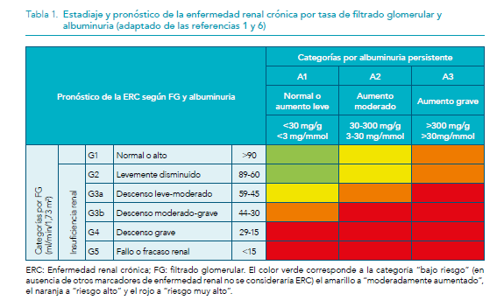
CLASIFICACIÓN DE LA ERC (ESTADIAJE)
El pronóstico empeora cuanto menor sea el FG y/o mayor sea la albuminuria.
La guia NICE recomienda:
monitorizar el FG al menos anualmente en pacientes en tratamiento con fármacos nefrotóxicos
Realizar cribado ERC en pacientes adultos con algun factor de riesgo.
El consenso SEN también recomienda el cribado a pacientes mayores de 60 años y obesos.

Slide 8
RECOMENDACIONES GENERALES PARA LA PRESCRIPCIÓN EN PACIENTES CON ERC
Medir la función renal antes y poco después de prescribir fármacos nefrotóxicos o que requieran ajuste
Asumir un leve deterioro de la función renal en personas de edad avanzada
Tener en cuenta otros factores de riesgo como diabetes, insuficiencia cardiaca etc.
Discutir con los pacientes el riesgo de deshidratación que suponen distintas situaciones y la necesidad de mantener una adecuada hidratación. En caso de sufrir insuficiencia renal aguda, evaluar de forma individualizada
Deben prescribirse los fármacos estrictamente necesarios, a las dosis e intervalos adecuados, durante el tiempo necesario
En general, se recomienda empezar con dosis bajas e incrementar lentamente
Si se requiere un inicio rápido del efecto del medicamento utilizar la dosis de carga habitual y ajustar la dosis de mantenimiento en función del fármaco y del estadio de ERC
Valorar si las pautas posológicas se ajustan a la funcón renal actual del paciente en la revisión de tratamientos
Es poco probable que pequeñas modificaciones del FG sean clinicamente significativas
Evitar hiperpotasemia asociada a fármacos
Evitar combianción de fármacos nefrotóxicos. Especial atención “Triple whammy”
Es preferible no utilizar dosis altas con determinados medicamentos o en formas de liberación prolongada
Es interesante la idea de la “prescripción estratégica” en pacientes con ERC
Algunos fármacos pueden elevar la creatinina, pero no afectan a la función renal

Slide 9
RECOMENDACIONES DE AJUSTE POSOLÓGICO DE MEDICAMENTOS EN LA ERC
La información que se ofrece es para algunos grupos de medicamentos de uso habitual, en los que se excluyen los de uso y dispensación hospitalaria
Para información más detallada sobre ajustes de fármacos concretos se recomienda consultar las fichas técnicas (FT)
La información que se ofrece en las tablas se unifica a FG y se siguen las categorías de la clasificación de la ERC
En general, no se requieren ajustes de dosis en FG<60 ml/min/1,73m²
Las distintas recomendaciones de ajuste posológico a seguir se clasifican en las siguientes categorías:

Slide 10
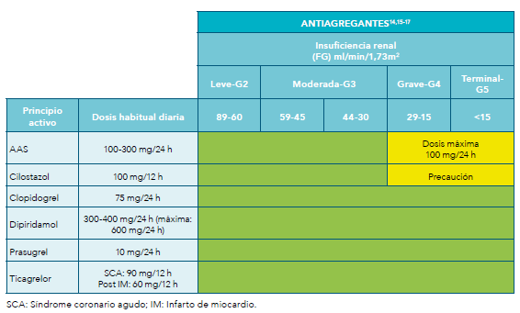
AAS: En FT está contraindicado en IR grave por datos limitados. Según UpToDate, no se requiere ajuste en ningún estadio de la ERC. En el documento de consenso sobre la ERC se indica una dosis máxima de 100 mg/24 h en pacientes con ERC.
Cilostazol: En FT está contraindicado en FG<25; según UpToDate, no se requiere ajuste de dosis es esta población pero se indica usar con precaución por acúmulo de metabolitos.

Slide 11
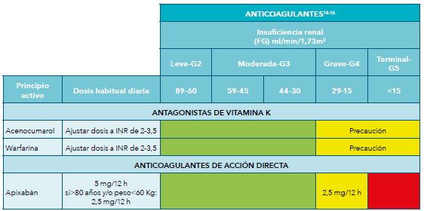
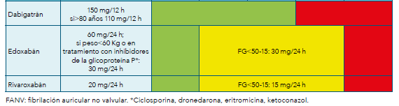
Acenocumarol: En FT está Contraindicado en IR grave, siempre que el riesgo hemorrágico supere el riesgo trombótico. UpToDate: no requiere ajuste de dosis pero se recomienda usar con precaución. RDH: dosificar igual que con FG normal.

Slide 12
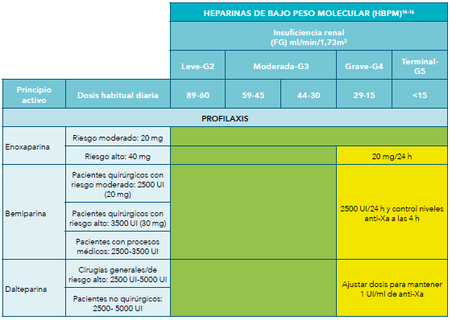
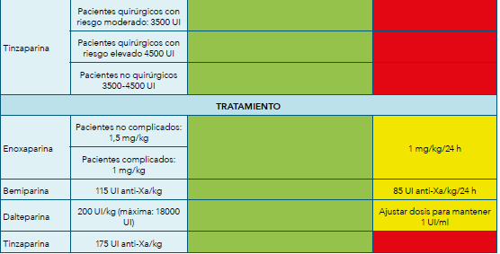
Enoxaparina: Contraindicado en FT en FG<15, aunque en UpToDate no se contraindica en esta población.

Slide 13
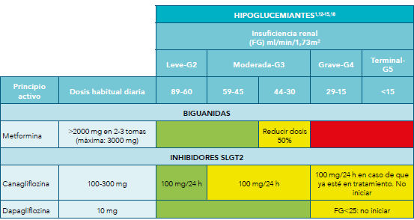
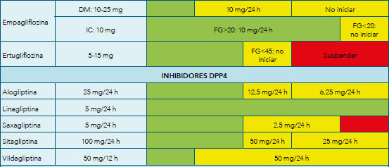

Slide 14
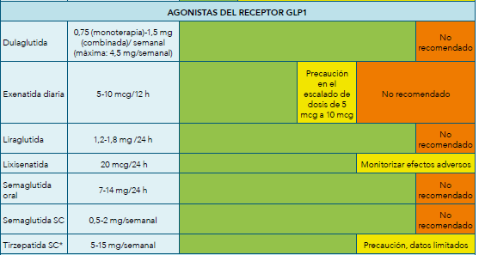
Agonistas del receptor GLP1: En general, hay experiencia limitada de uso de estos fármacos en insuficiencia renal grave y/o terminal, por lo que en FT se indica que no está recomendado su uso en esta población.
Lixisenatida: Según UpToDate no requiere ajuste en FG: 29-15, pero se deben monitorizar estrechamente los efectos adversos gastrointestinales (diarrea, náuseas, vómitos) ya que pueden producir deshidratación que puede llevar a empeoramiento de la función renal.

Slide 15
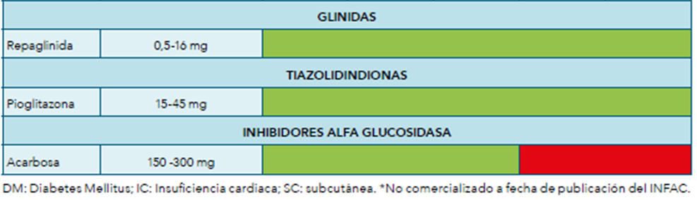
Sulfonilureas: No se recomienda su uso de forma general. En caso de usar, se recomienda glipizida en FG>30.

Slide 16
ANTIHIPERTENSIVOS DE ACCIÓN SOBRE EL SISTEMA RENINA-ANGIOTENSINA-ALDOSTERONA: IECA, ARA-II y aliskireno
Se debe tener precaución en presencia de condiciones que predisponen a una disminución de la función renal tales como hipovolemia (p. ej. debida a hemorragias, diarreas y/o vómitos prolongados), enfermedad cardiaca, hepática, diabetes mellitus o enfermedad renal.
Se deben monitorizar los niveles de potasio (por riesgo aumentado de hiperpotasemia).
Pueden producir insuficiencia renal aguda, incluso sin existir factores de riesgo previos, por lo que se recomienda monitorizar la función renal y los electrolitos al inicio del tratamiento y a las 1-2 semanas.
Valorar riesgo de “Triple whammy”: Efecto nefrotóxico causado por la combinación de IECA/ARA-II + Diurético y AINEs incluidos COX2. Puede llevar a un descenso de filtrado glomerular y por tanto un aumento del riesgo de fallo renal agudo, sobre todo en personas de edad avanzada (ver INFAC: Aspectos de seguridad de los AINE. Riesgo cardiovascular y renal-Triple Whammy).

Slide 17
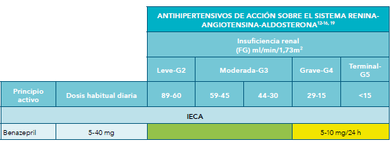
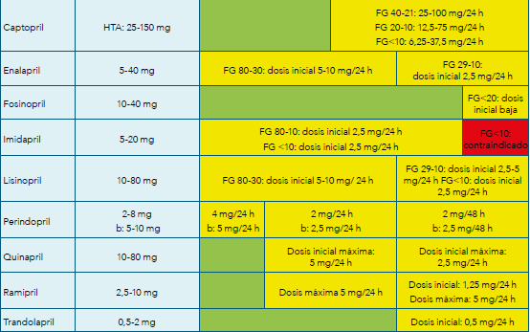

Slide 18
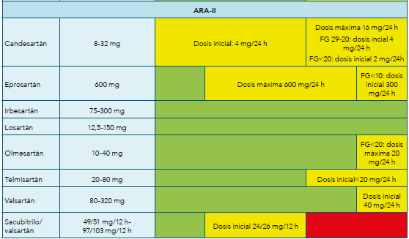
ARA-II:
Olmesartán: En FT las recomendaciones son más restrictivas que en UpToDate. FT: FG 60-20: dosis máxima 20 mg/24 h; UpToDate: FG<20: dosis máxima 20 mg/24 h.
Valsartán: Las recomendaciones difieren según la referencia consultada. UpToDate: precaución en FG<30, monitorizar función renal y potasio. En FT contraindicado en FG<10, resto sin cambios.
Valsartán/Sacubitrilo: Las recomendaciones difieren según la referencia consultada. En FT, en FG<30 no se recomienda su uso por datos limitados. En la guía de la ESC de 2021, se contraindica su uso en esta población.

Slide 19
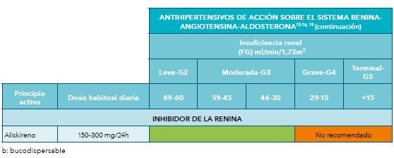
Aliskireno: En FT no está recomendado su uso en FG<30 aunque en RDH se indica que no es preciso realizar ajustes en esta población.

Slide 20
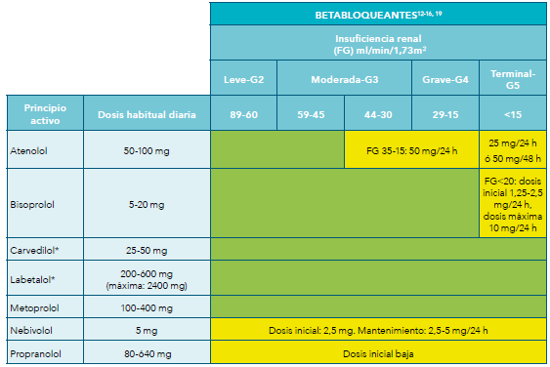

Slide 21
DIURÉTICOS
Furosemida, xipamida y torasemida: en pacientes con ERC pueden precisar dosis iniciales superiores.
Valorar riesgo de “Triple whammy”: Efecto nefrotóxico causado por la combinación de IECA/ARA-II+ Diurético y AINEs incluidos COX2. Puede llevar a un descenso de filtrado glomerular y por tanto un aumento del riesgo de fallo renal agudo, sobre todo en personas de edad avanzada (INFAC: Aspectos de seguridad de los AINE. Riesgo cardiovascular y renal-Triple Whammy).

Slide 22
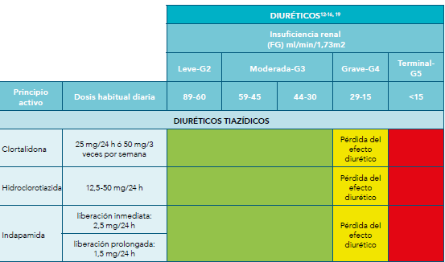
Tiazidas: En FT están contraindicados en FG<30 por pérdida del efecto diurético.

Slide 23
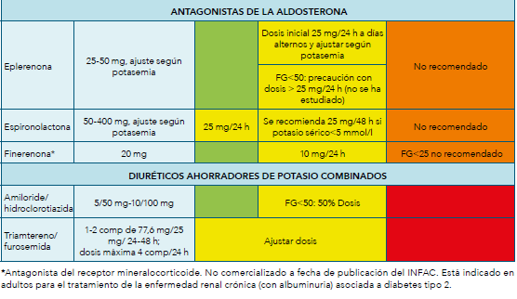
Aunque en FT eplerenona y espironolactona están contraindicados en FG<30, en UpToDate se especifica como no recomendado en vez de contraindicado en esta población.

Slide 24
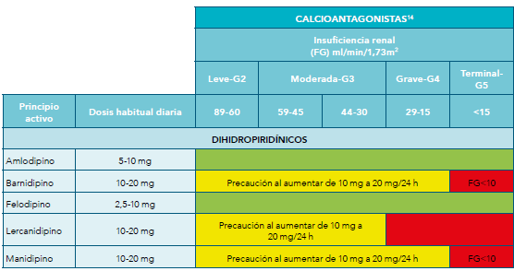
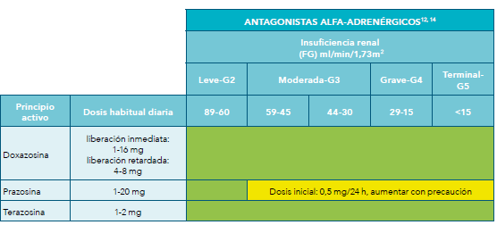

Slide 25
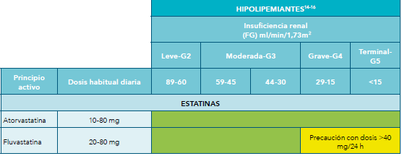
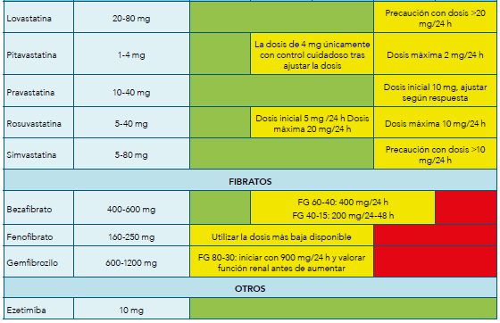
Rosuvastatina: En FT, en FG<30 su uso está contraindicado.

Slide 26
AINES
Son fármacos nefrotóxicos por lo que deben evitarse en cualquier estadio de enfermedad renal, aunque en ocasiones determinadas puede ser necesario un uso puntual1. En caso necesario, utilizar a la menor dosis efectiva y durante el menor tiempo posible. En general, están contraindicados en FG<30 ml/min/1,73m2
Valorar riesgo de “Triple whammy”: Efecto nefrotóxico causado por la combinación de IECA/ARA-II + diurético y AINEs incluidos COX2. Puede llevar a un descenso del filtrado glomerular y por tanto un aumento del riesgo de fallo renal agudo, sobre todo en personas de edad avanzada (ver INFAC: Aspectos de seguridad de los AINE. Riesgo cardiovascular y renal-Triple Whammy)

Slide 27
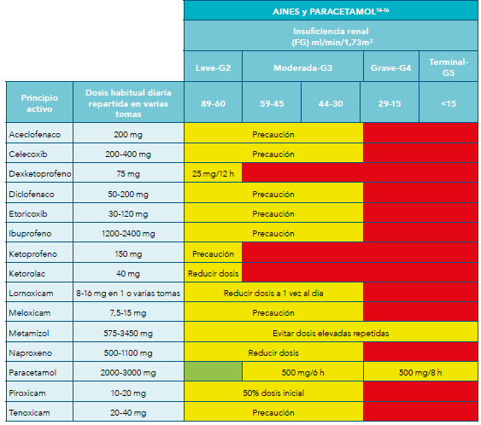
Etoricoxib y meloxicam: Aunque en FT indican que se pueden utilizar sin modificar las dosis hasta FG de 30, la recomendación general, al igual que con el resto de AINE, es evitar su uso en ERC.

Slide 28
OPIOIDES
Son fármacos que se eliminan principalmente por vía renal (excepto buprenorfina, cuya principal vía de eliminación es la hepática), por lo que sus metabolitos activos pueden acumularse en pacientes con ERC, ocasionando alteraciones a nivel del SNC y depresión respiratoria
Se recomienda reducir la dosis y prolongar los intervalos de dosificación, así como titular la dosis cuidadosamente
Se deben utilizar formas de liberación rápida y evitar las de liberación prolongada, ya que incrementaría el riesgo de acumulación
Fentanilo y buprenorfina son los opioides más seguros en la ERC

Slide 29
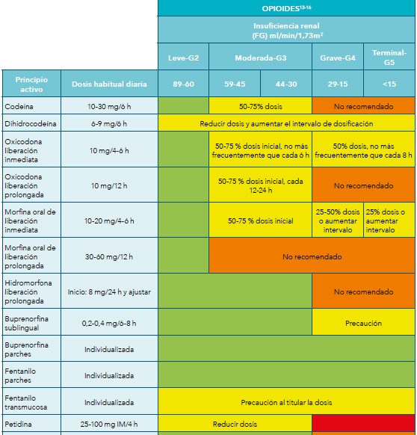
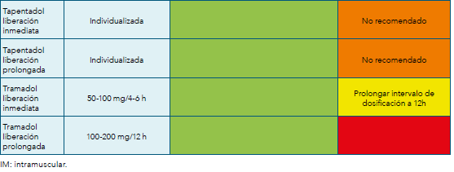

Slide 30
Para más información…
Vol. 32, nº2 2024

